Slide 1

Machine Learning in Deutsche Telekom
296359464
296359464
278555704
320009240
SHARED SERVICES

Slide 2

Who we are...
Deutsche Telekom Services Europe
Deutsche Telekom,
T-Mobile CZ

Slide 3
DTSE in Europe
Viac ako 3500 ľudí¹
v 4 krajinách a 10 lokalitách.
GERMANY
SLOVAKIA
ROMANIA
Cologne
Bratislava
Hamburg
Cologne
1007
Bratislava
617
Bucharest
194
Bucharest
Leipzig
Cologne
GERMANY
Kosice
237
Timisoara
Darmstadt
388
Timisoara
208
Darmstadt
Kosice
Darmstadt
CZECH
REPUBLIC
Nuremberg
Brno
Kosice
Hamburg
146
Hamburg
SLOVAKIA
CZECH REPUBLIC
Bratislava
Leipzig
Brno
133
ROMANIA
Leipzig
361
Brno
Timisoara
Bucharest
Nuremberg
Nuremberg
130
¹ Financial Report 12.2019

Slide 4





AI Shared Services: your partner for the leading digital telco
We embrace AI and agile working to enable data-driven decision making
Our recipe for great AI projects
> 40
AGILE WORKING & RAPID DEPLOYMENT
EUROPEAN CROSS-
FUNCTIONAL TEAMS
INTERNATIONAL
TECH TALENTS
Follow us on LinkedIn
> 120
AI COMMUNITY MEMBERS
SMALL INVESTMENT & END-TO-END SERVICE
BEST TECHNOLOGY & CONTINOUS IMPROVEMENT
TEXT PROCESSING
PREDICTIVE ANALYTICS
ESG ACCELERATION
AND MUCH MORE…

Slide 5
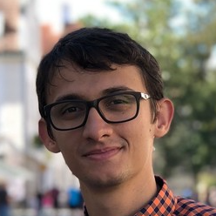

Jakub Kondek, M.Sc.
j.kondek@telekom.com
Senior Data Scientist
Turista
Blues enthusiast
Ing. Štěpán Vondráček
stepan.vondracek@telekom.com
Data Scientist
Cyklista
Jazz enthusiast

Slide 6
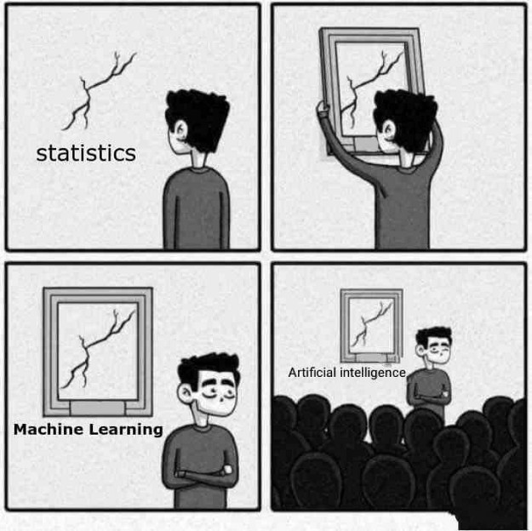
https://www.instagram.com/sandserifcomics/

Slide 7
DAILY Challenges of Data Scientist
  A customers do not understand what ML does (can do)
  Communication of technological topics
  Unclear requirements ("we would like to implement some AI...")
  Stated problems are much simpler
  System integration
      Is data which was used for training available when predicting
      Do I have access/rights to data
    Can I send prediction somewhere reasonably?
    ***
    Possible challenge for statistics/economics graduate -> mostly IT terminology
Notes:
Fun story (nie priamo telekom ale respektovana firma) – obcas clovek naraza na uplne absurdity – skoring model… dummy premenne spravene z textovych poli, cisla domu ako premenna
Priklady it terminology … sensitivita/specificita vs recall/precision … variables vs. features

Slide 8
What We Use in AIS
  Python, SQL
  Python IDEs (Pycharm, Visual Code)
  Dedicated ML server + Cloud (Openshift, Azure, GCP)
  containerization (Docker, Kubernetes)
  REST API for communication between the systems
  Webservice Frameworks (fastapi)
Notes:
Docker na vytvaranie microservisov – aplikacia priamo spojena s OS

Slide 9
Part I. - Natural Language Processing

Slide 10
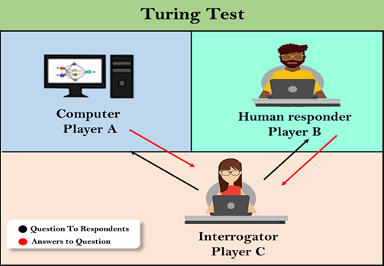
NATURAL Language Processing (NLP)
A field of AI dealing with interaction between computers and humans using the natural language
Started in 1950s (Turing test)
  Considered to be a difficult problem in computer science
  Research in NLP is still going on
  3 main NLP subfields:
    Speech Recognition
    Natural Language Understanding
    Natural Language Generation

Slide 11
NLP Model Types (eras)
  Rule-based
  Statistical – the “traditional approach”
  Deep learning – the state of the art, ”modern” approach

Slide 12


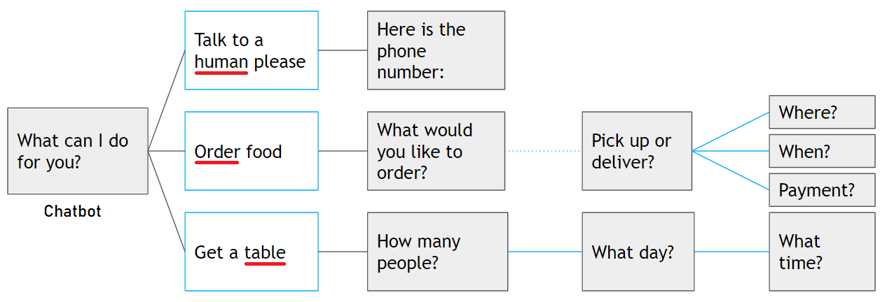
Rule-Based Modeling
  A hand-crafted system of grammar rules based on linguistics
    regular expressions, context-free grammars
    often requires a skilled expert – a linguist
  Useful when we don’t have enough data
  Very good interpretability
  Poor generalization and maintenance
  “I like this restaurant.”
  “I don’t like this restaurant.”
  “There is nothing I don’t like about
  this restaurant.”
  E.g. rule-based chatbots

Slide 13
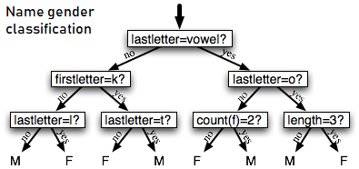
Statistical Modeling
  Traditional ML models - training and testing data
  Requires moderate amount of data with annotations
  Heavy on feature engineering
    word frequency, number of characters, edit distance, capitalized, plural etc.
  Linear classifiers, Decision trees etc.
  Language Model
    a probability distribution over sequences of words
    can be also used for Language Generation
  N-gram Language Model
    N-gram frequencies pre-counted on training corpus
    P(“closer”|“getting a step”) > P(“coffee”|“getting a step”)

Slide 14
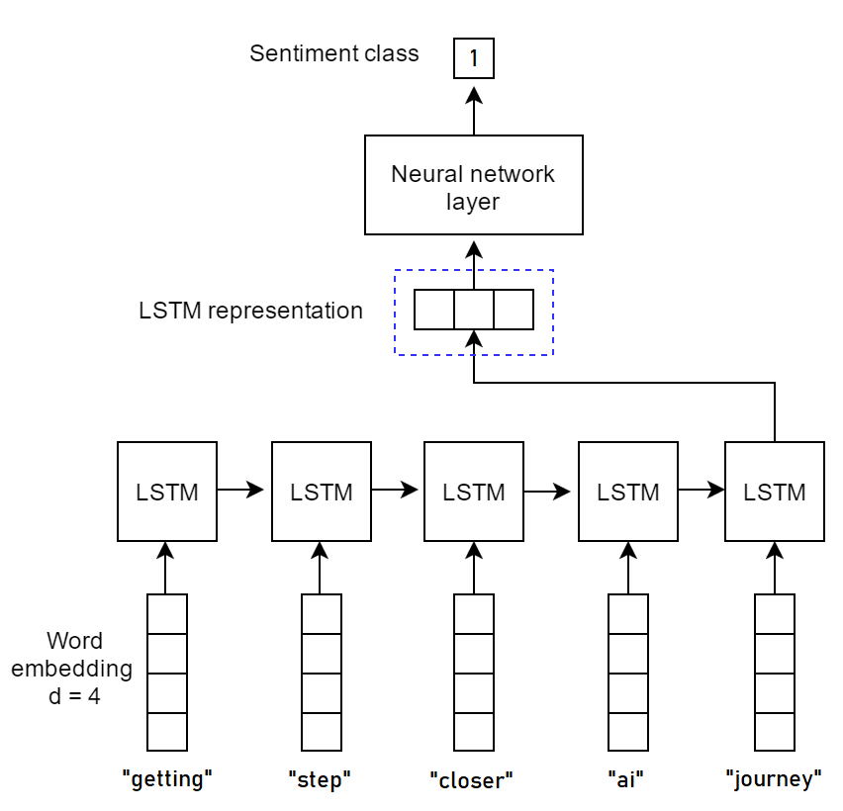
Deep Learning
  Feature engineering is generally skipped
    raw data as an input (word embeddings)
    network learns important features itself
  Large training corpus
  Good generalization
    transfer learning – reusing models trained on different tasks
  Poor interpretability
  Sequence models
    Recurrent Neural Networks (RNN, LSTM, GRU)
    Temporal Convolutional Networks (TCN)
  Tasks
    Classification, Regression, Sequence-to-sequence

Slide 15
Selected ”methods” of working with text

Slide 16
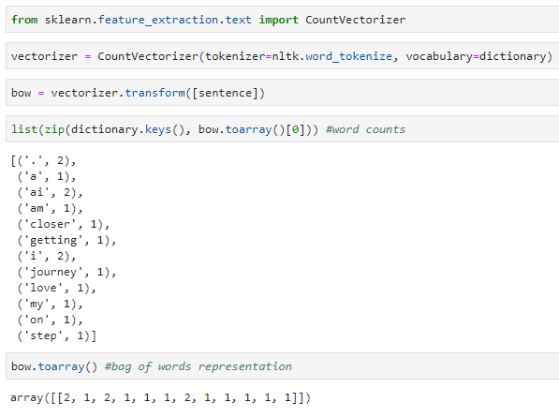
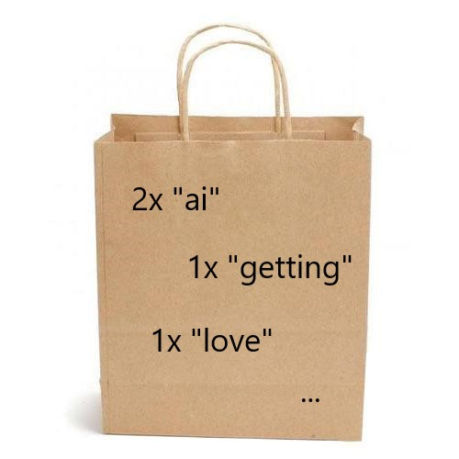
BAG-of-words (BOW)
  A simplifying representation, disregards word order
  Text is represented as a bag (multiset) of its words
    multiplicity - number of occurrences of each word

Slide 17
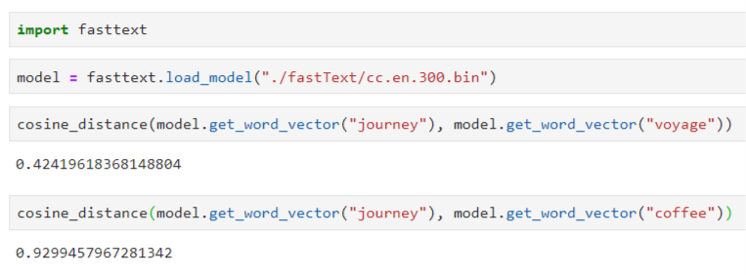
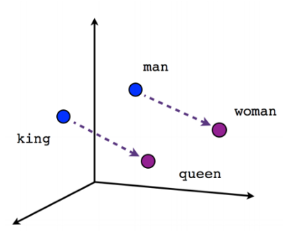
WORD EMBEDDINGS
  Mapping of words into vectors of real numbers
  Words are closer to each other, if they occur in similar context
  King – Man + Woman = Queen
  Most popular embedding models are Word2Vec (Tomas Mikolov), FastText, or BERT

Slide 18
LLMs @AI Shared Services – Product Athena

Slide 19
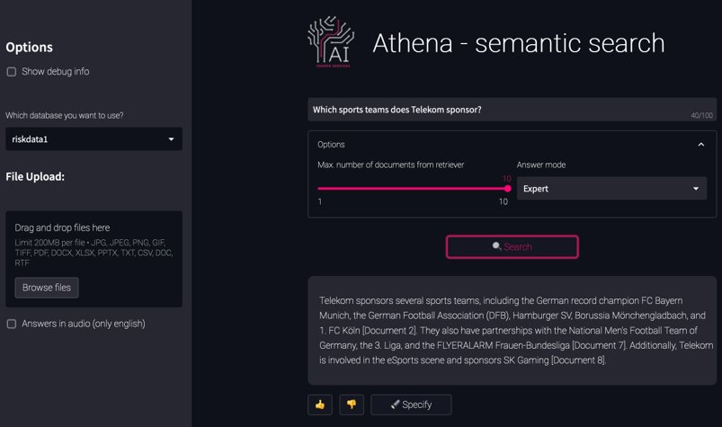
Athena Overview
  Semantic search over various data types
  Enables fast orientation in vast amount of data
  Features:
    Language independent
    Summarization
    Similarity matching
    Text generation
    Connection to web data
Notes:
Imagine having a combination of ChatGPT and Google search, specifically for your own DT data

Slide 20
Part II. - Time Series Forecasting in DTSE

Slide 21
Jak odhadnete počet lidí, kteří přijdou na naši přednášku?
Počet lidí na semináři minulý týden?
Počet lidí ve druhém týdnu loňského roku?
Zohlednění počtu studentů v ročníku?
Geniální anotace, která určitě přiláká i lidi z jiných oborů?
Notes:
Mozu si co najpresnejsie naplanovat obejadnavky ingrediencii, potreby staffingu (budeme predstavivy a uvazujme v ramci dennych predikci 😄) - prevencia pred overproduction co moze znizit tvorbu odpadu, vyhadzovanie jedla
Lepsia rozhodovacia schopnsot
Mozu lepsie pochopit ich vykon v minulosti a pripravit sa na buducnots (s akymi prijmami mozu priblizne pocitat, kedy naplanovat investicie, lepsie si naplanovat rozpocet
V pripade ak ich konkurencia ziadny takyto forecasting nerobi, moze to byt urcita forma konkurencnej vyhody - babickine halusky by na zaklade (dobrych) predikcii mohli lepsie reagovat na urcite trendy a zmeny trendov
Znizovanie rizika - (ale uz iba s pripadnymi MULTIVARIATE modelmi) - moze firma predikovat mozne ochladenie trhu a na zaklade toho sa zariadit

Slide 22
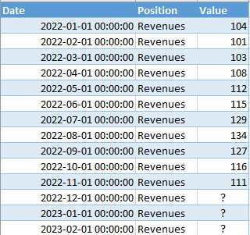
Predikce časových řad
PRAVIDELNĚ uspořádané hodnoty z minulosti
Predpoklad, že (některé) aspekty z minulosti budou
pokračovat v budoucnosti a ovlivní budoucí hodnoty
Možnost zahrnout další vysvětlující proměnné
V Deutsche Telekom hlavně měsíční finanční KPIs
Notes:
(data zozbierane za urcite obdobie v pravidelnych intervaloch - casova perioda ktoru cheme forecastovat)
PRAVIDELNOST velice dolezita pri casovych radoch (regular intervals)
Hladame v casovych radach vzory správania ktoré sa budú opakovat (a mame dovodny predpoklad, ze sa budu opakovat)
Nahodne casove rady predikovat nema zmysel
Je v nasom zaujme co najpresnejsie vediet buduce hodnoty casovej rady
Priklady casovych rad
Rocne HDP
Mesacna miera nezamestnanosti
Pocet pasazierov ktory v priebehu tyzdna pristali na viedenskom letisku
Denne teploty
Cena Telekom akcii kazdu hodinu
Vsimnutie si ten casovy aspekt pri kazdom priklade
DTSE forecasting = predikujeme budúce hodnoty rôznych P&L pozicii (vykaz zisku a strat) Telekom ‘zákaznikov‘ - a cielom je zlepšit objektívnost a efektivitu v plánovaní a rozhodovani

Slide 23
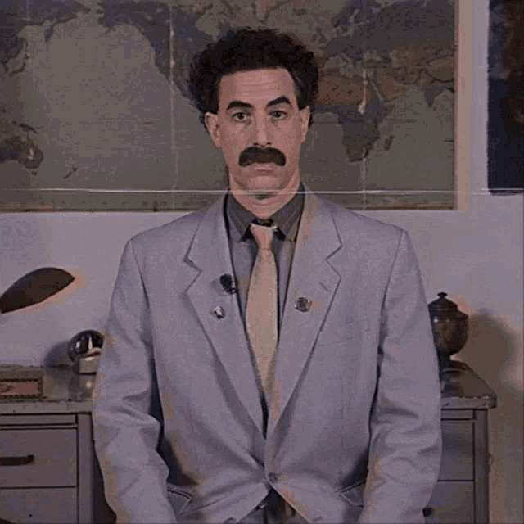
Proč?
Zlepšená schopnost rozhodování
Zlepšená schopnost plánování
Konkurenční výhoda
Řízení rizika
Notes:
Mozu si co najpresnejsie naplanovat obejadnavky ingrediencii, potreby staffingu (budeme predstavivy a uvazujme v ramci dennych predikci 😄) - prevencia pred overproduction co moze znizit tvorbu odpadu, vyhadzovanie jedla
Lepsia rozhodovacia schopnsot
Mozu lepsie pochopit ich vykon v minulosti a pripravit sa na buducnots (s akymi prijmami mozu priblizne pocitat, kedy naplanovat investicie, lepsie si naplanovat rozpocet
V pripade ak ich konkurencia ziadny takyto forecasting nerobi, moze to byt urcita forma konkurencnej vyhody - babickine halusky by na zaklade (dobrych) predikcii mohli lepsie reagovat na urcite trendy a zmeny trendov
Znizovanie rizika - (ale uz iba s pripadnymi MULTIVARIATE modelmi) - moze firma predikovat mozne ochladenie trhu a na zaklade toho sa zariadit

Slide 24
Predikce časových řad
Konvenční postup:
      Definice problému
      Sběr dát a získávání insights od business side
      EDA – vizualizace, popisné statistiky
      Preprocessing
      Výběr modelů a jejich hyperparametrů
      Cross-validace
      Výběr finálního modelu (ensembling?)
      Predikce
      Postprocessing
      Delivery
Notes:
5. Where the final business insight is made

Slide 25
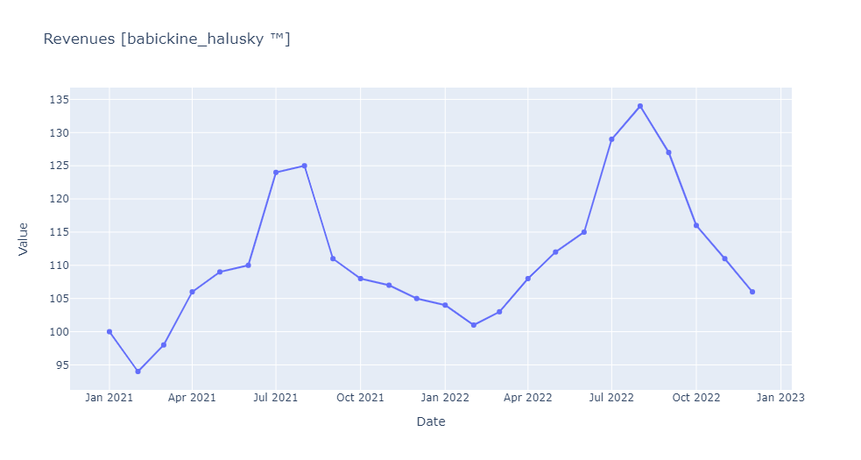
Komponenty časových řad
Notes:
PREJST KU GRAFOM SO ZACIATKU A SPYTAT SA CO NA NICH VIDIA
(ake possible vlastnosti)

Slide 26
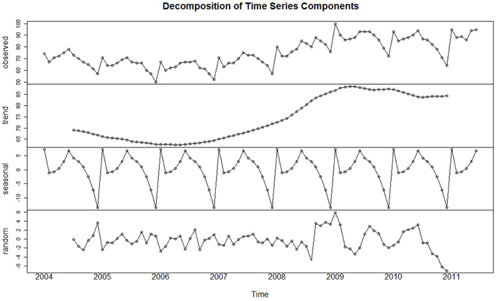

Komponenty časových radov
Additive decomposition
$$y_{t}=T_{t}+S_{t}+R_{t}$$
Multiplicative decomposition
$$y_{t}=T_{t}∗S_{t}∗R_{t}$$
Časové rady sa skladajú z:
- Trend; $T_{t}$
- Seasonality (pravidelne sa opakujúca variabilita); $S_{t}$
- Residuals (zvyšok, nevysvetliteľný trendom ani sezonalitou); $R_{t}$
Notes:
TREND – long term underlying movement in time series [how things are overally changing] (the other components are variations around this trend) upward or downward movement [non-stationary, but can be also stationary – nor growing, neither declining] (could be linear or non-linear – logarithmic (flattening the curve), exponential..)
SEASONALITY [how things change within a given period]
RESIDUALS – unpredictable, random fluctuation (also called random error), something that we cannot explain by the other components; sometime events without any modeled pattern (like natural catastrophies, pandemics) – distort data, break patterns (noise in the TS)
Mean of zero - ak nie, nieco z residuals by malo byt sucast trendu
A mal by byt irregular - ak nieco regular, malo by byt sucastou seasonality
ADDITIVE vs MULTIPLICATIVE
ADDITIVE – useful when the seasonal variation is relatively constant over time
MULTIPLICATIVE – when the seasonal variation increases over time
WHY DECOMPOSING
First predicting based on trend (seasonally adjusted values -> so that the trend can be seen more clearly), then adding the seasonality
Note: the more data we have, usually (if it is good data) the better the model in learning the patterns, to figure out the underlying trend

Slide 27
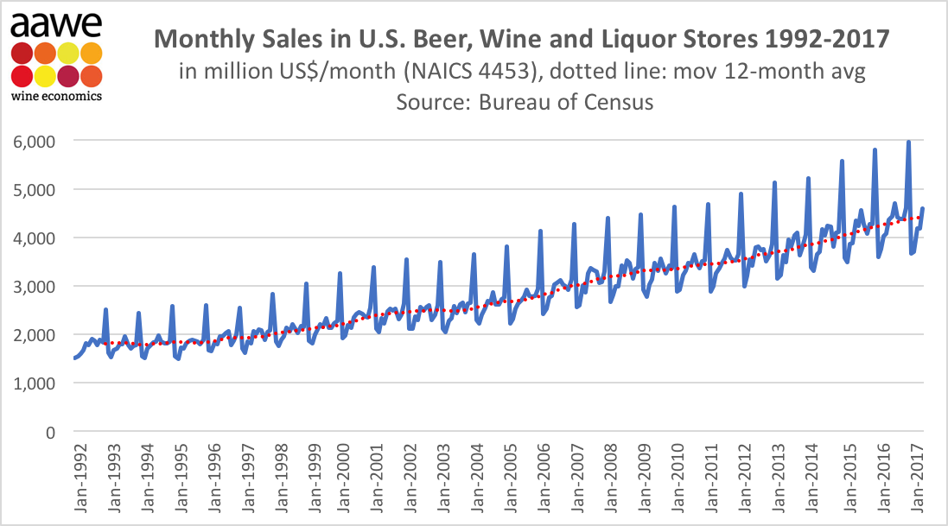

Slide 28

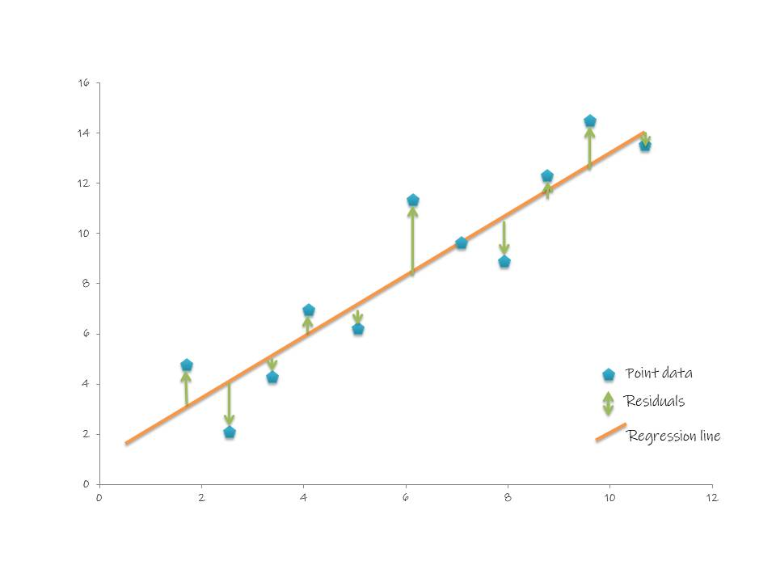

Chyba predikce
Common error metrics:
- MAE (Mean Absolute Error) $MAE=mean(\left|e_{t}\right|)$
- MSE (Mean Squared Error) $MSE=mean(e_{t}^{2})$
- RMSE (Root Mean Squared Error) $RMSE=$ $\sqrt{mean(e_{t}^{2})}$
- MAPE (Mean Percentage Error) MAPE =$mean(\left|{100∗e}_{t}/y_{t}\right|)$
Notes:
We don’t want just this one error, we want usually mean of all individual errors to evaluate how good are the predictions
We cant just simply average all errors, cos the positive and negative ones would induce opposing effect
Percentage – to have all the different postions in the same scale so we can compare between them
VEDEL BY NIEKTO POVEDAT KDE BY SA UKAZAL ORZDIEL V MAE A RMSE
Priklad ked 10 errorov = 1 a jeden error = 10

Slide 29
Auto ML řešení - Delphi Forecasting
Každý měsíc probíhá nový výběr optimálního modelu pro novou predikci
Delphi algoritmus prechádza třemi hlavními fázemi:
    Model training (‘hyperparameter tuning’)
    Model selection / evaluation
    Prediction
Separátně pro každou časovou řadu

Slide 30




Používané technologie

Slide 31

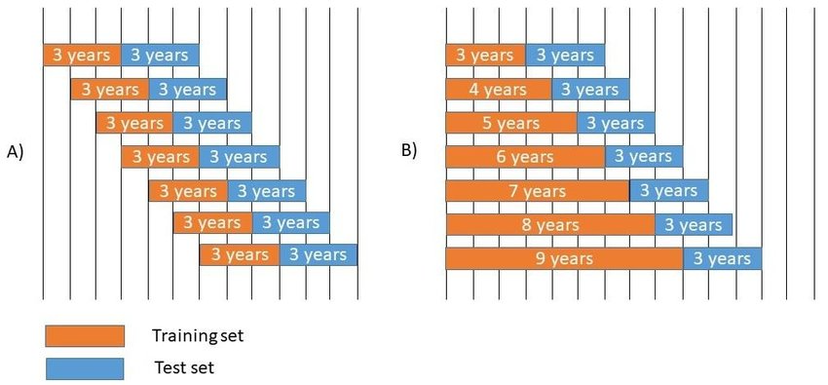
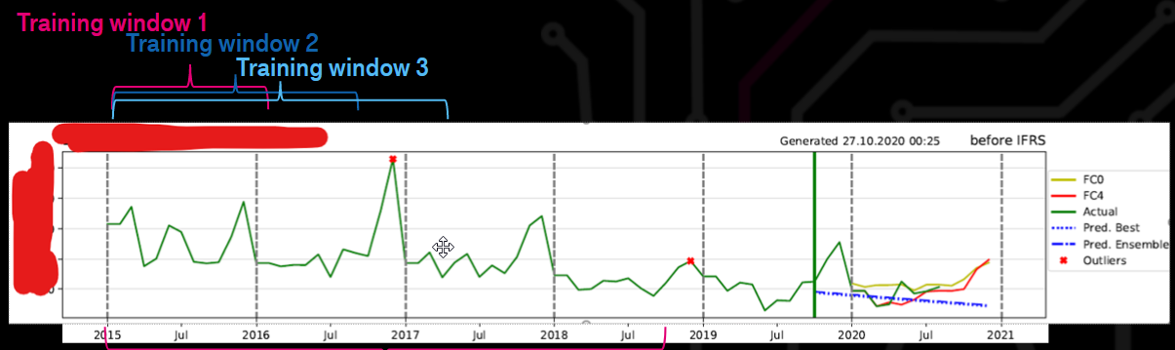
Tréninování Modelu
Každý model má hyperparametry, které se dají nastavit (např. jak hluboko z minulosti má brát vysvělující proměnné?)
K rychlejšímu výběru parametrů využíváme framework Optuna, který "zahazuje" takové hyperparamery, které se nezdají, že by měly dobře fungovat, ještě dříve, než se použijí
Model se fituje na základě zvolené kombinace hyperparametrů a následně se spočítají error metriky
Notes:
Rozdiel medzi parametrami a hyperparametrami
Parametre dat - nemozme ovplyvnit
Hyperparametre modelov - mozme ovplyvnit

Slide 32
DelPy TDG Live demo

Slide 33
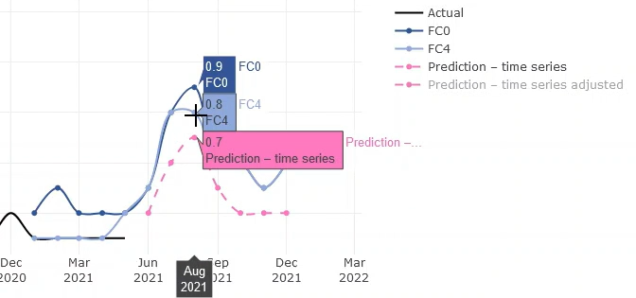
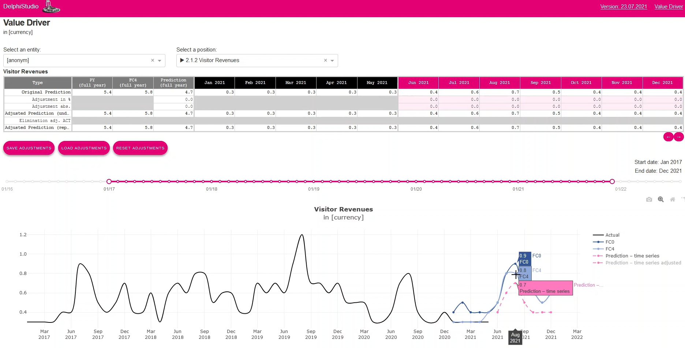
Delphi Studio tour (1/3): allows to visualize and compare historical, forecasted, and adjusted data

Slide 34
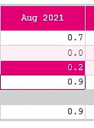
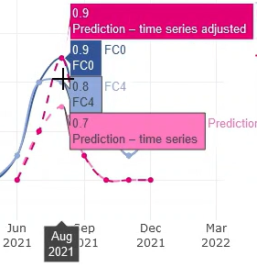
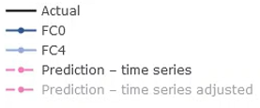
Delphi Studio tour (2/3): adjust forecast to arrive at ML-assisted expert projection
New iPhone release or Marketing campaign expected?

Slide 35
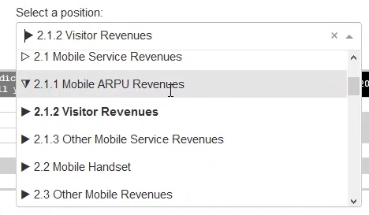
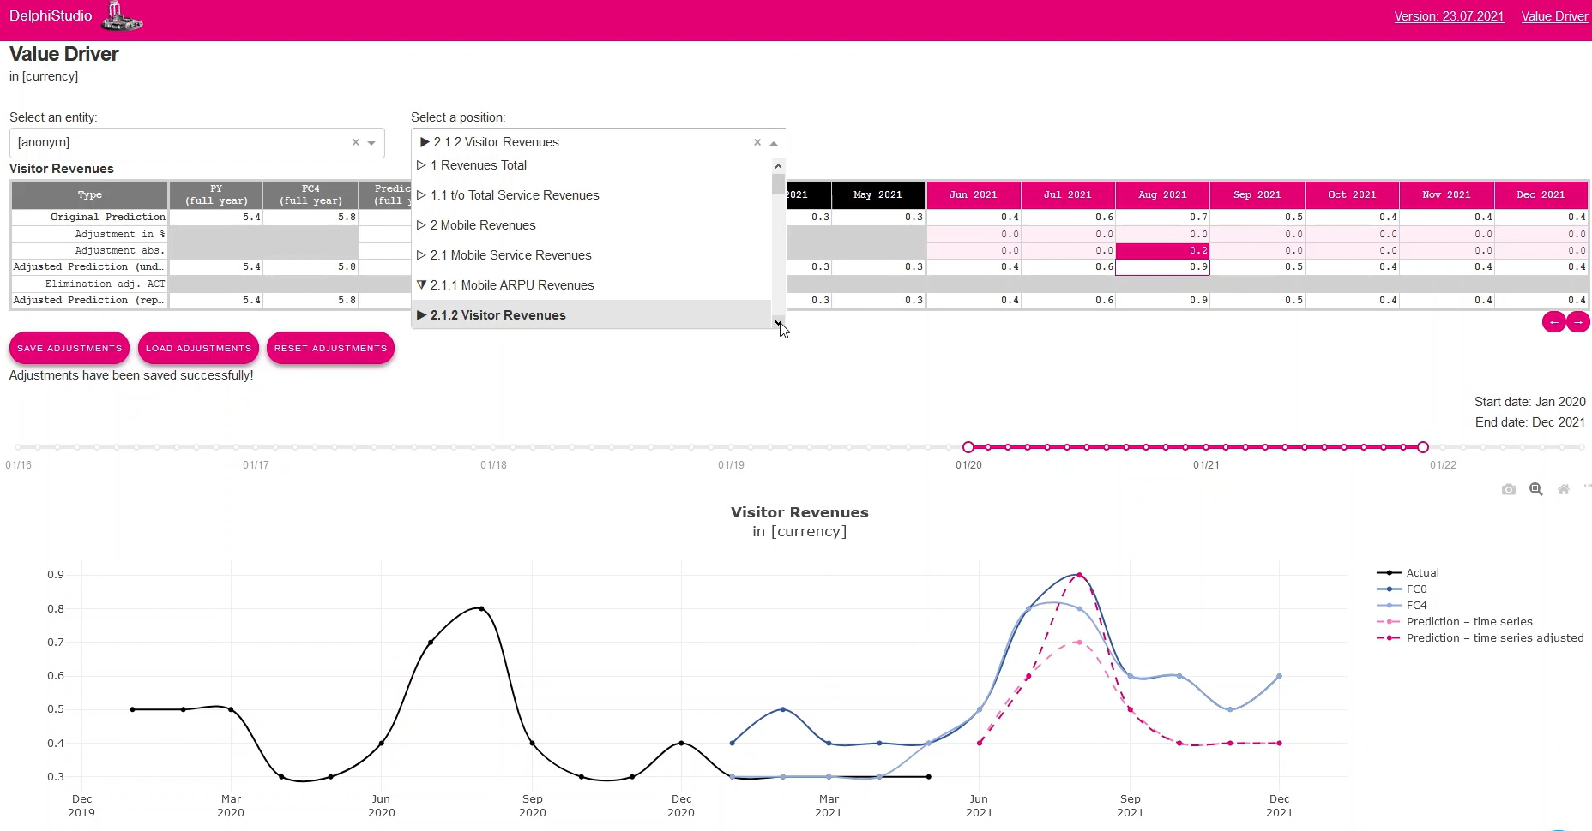
Delphi Studio tour (3/3): switch between various P&L positions
Level of detail can be tailored to customer’s needs

Slide 36
ČÁST III. - Názory. Chcete někdo názory?

Slide 37
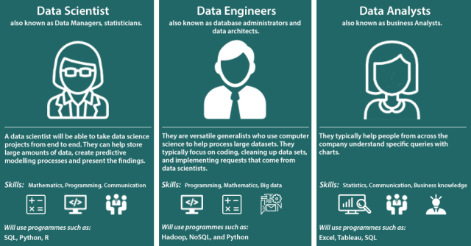
Specializace je vždy relativní

Slide 38
Naučte se psát kód koncepčně a tvořit úhledné projekty
Čistý kód
Vhodné pojmenovávání proměnných
Modularita
Pouze relevantní části
Snadněji se tak buduje portfolio projektů
Role engineeringu/architektury ML platform postupně roste – Junio Data Scientist má velkou konkurenci v podobě AutoML frameworks a množství dotupných předkonfigurovanýc řešení

Slide 39
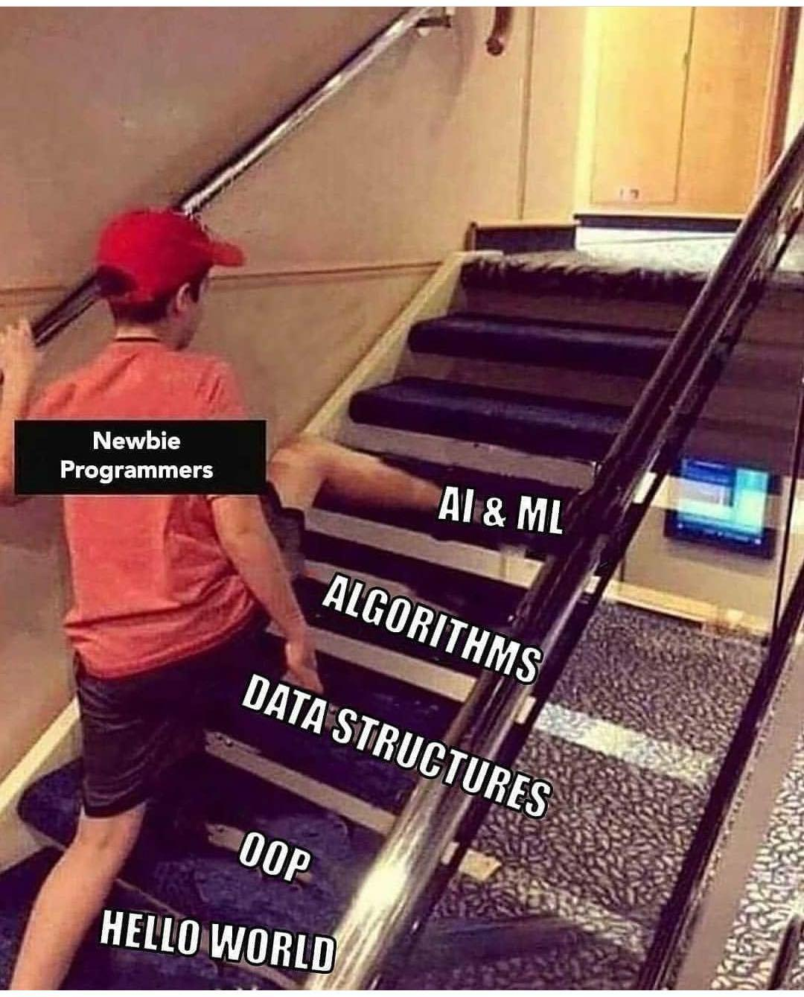
Neztraťte se v záplavě "cool data science"
Najděte balanc mezi užitečnými všeobecnými znalostmi a specializací
Don't skip the basics
Nejtěžší je získat svou první práci v oboru
Neztraťe se v záplavě kurzů a materiálů, opravdu je z čeho vybírat

Slide 40

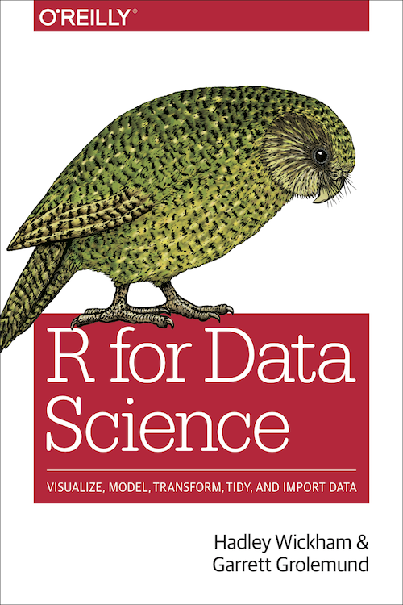

Zdroje ke studiu
Science as Amateur Software Development
Value in Data Science Beyond Models in Production | RStudio (2020)
Forecasting – Principles and Practice
Hands on ML
Andrew Ng Courses
R for DS + tidyverse tutoriály
LinkedIn

Slide 41
Závěr
Data jsou a budou relevantní obor
Nezapomínejte na základy - matematika, statistika, programování, algoritmizace
Buďte trpěliví (při studiu, hledání práce, při práci na projektech)
Soft skills jsou v IT někdy trochu opomíjená dovednost (buďte dobrým kolegou/yní, koncepční, transparentní)
OTÁZKY?

